Slide 1
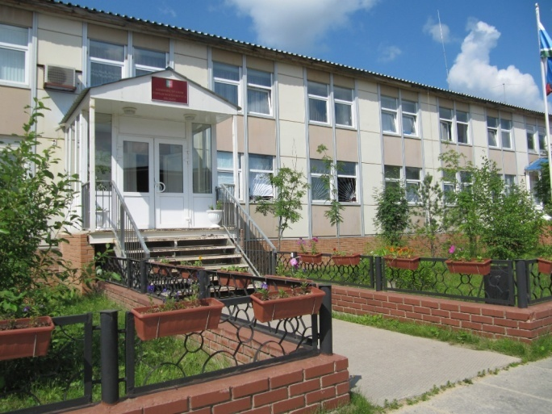
Администрация городского округа Пелым
Проект бюджета городского округа Пелым на 2019 год
и плановый период
2020-2021 годов

Slide 2
Структура местного бюджета
Вводная часть
Общие характеристики бюджета
Доходы бюджета
Расходы бюджета
Межбюджетные отношения
Дополнительная информация

Slide 3
Проект бюджета городского округа Пелым на 2018 год и плановый период 2019-2020 годов
Отношения, связанные с принятием проекта решения Думы городского округа Пелым, урегулированы Бюджетным кодексом Российской Федерации,
- Положением о бюджетном процессе в городском округе Пелым от 25.09.2012 года № 87/17, утвержденным решением Думы городского округа Пелым,
- Прогнозом социально-экономического развития городского округа Пелым на 2018-2020 годы, утвержденным постановлением администрации городского округа Пелым от 13.11.2017 года № 346;
-Основными направлениями бюджетной и налоговой политики на территории городского округа Пелым на 2018-2020 годы, утвержденные постановлением администрации городского округа Пелым от 14.11.2017 года № 349;
- Перечнем муниципальных программ городского округа Пелым на 2018 год и плановый период 2019-2020 годов утвержденные постановлением администрации городского округа Пелым от 23.10.2017 года № 322 «Об утверждении перечня муниципальных программ городского округа Пелым на 2018 год и плановый период 2019-2020 годов»;
Реестром расходных обязательств городского округа Пелым;
другими сведениями необходимыми для составления проекта местного бюджета.

Slide 4
Информация об основных параметрах местного бюджета
Тыс. рублей
Основные параметры местного бюджета
 | 2018 год | 2019 год | 2020 год
Доходы | 158 738 800 | 153 625 300 | 155 052 500
в том числе из областного бюджета | 102 119 800 | 93 611 300 | 91 636 500
Расходы | 162 014 000 | 153 877 300 | 155 229 500
Дефицит (-) | 3 275 200 | 252 000 | 177 000

Slide 5
Доходы местного бюджета на 2018 год и плановый период 2019-2020 годов
Тыс. рублей
Наименование | 2018 | 2019 | 2020
Налоговые и неналоговые доходы в том числе: | 56 619,0 | 60 014,0 | 63 416,0
Налог на доходы физических лиц | 44 004,0 | 46 781,0 | 49588,0
Акцизы | 1 600,0 | 1 900,0 | 1 965,0
Единый налог на вмененный доход для отдельных видов деятельности | 2 035,0 | 2 000,0 | 2 000,0
Налог на имущество физических лиц | 250,0 | 220,0 | 250,0
Земельный налог | 614,0 | 570,0 | 600,0
Доходы от использования имущества, находящегося в государственной и муниципальной собственности | 2 739,0 | 2 752,0 | 2 774,0
Платежи при пользовании природными ресурсами | 2 050,0 | 2 091,0 | 2 189,0
Доходы от оказания платных услуг (работ) и компенсации затрат | 2 160,0 | 1 900,0 | 2 100,0
Доходы от продажи материальных и не материальных активов | 826,0 | 1 500,0 | 1 500,0
Штрафы, санкции, возмещение ущерба | 341,0 | 300,0 | 350,0
Безвозмездные поступления ( в том числе): | 102 119,8 | 96 311,3 | 91 636,5
Субсидии | 51 163,1 | 42 022,4 | 39 037,4
Субвенции | 50 085,7 | 50 582,9 | 51 890,1
Дотации | 871,0 | 1006,0 | 709,0
Всего доходов | 158 738,8 | 153 625,3 | 155 052,5

Slide 6
Администрация городского округа Пелым
СТРУКТУРА РАСХОДОВ БЮДЖЕТА на 2018 год и плановый период 2019-2020 годов

Slide 7
Администрация городского округа Пелым
Расходы бюджета на 2018 год и плановый период 2019-2020 годов
Тыс. рублей
Наименование | 2018 | 2019 | 2020
Общегосударственные вопросы | 22140,71 | 22 122,81 | 22 123,61
Национальная оборона | 224,4 | 226,8 | 235,2
Национальная безопасность и правоохранительная деятельность | 7 074,0 | 7 074,0 | 7 074,0
Национальная экономика | 3 421,6 | 3 419,3 | 3 419,3
Жилищно-коммунальное хозяйство | 17 671,0 | 11 191,0 | 11 191,0
Охрана окружающей среды | 291,0 | 291,0 | 291,0
Образование (в том числе): | 79 576,1 | 77 916,38 | 79 259,38
Дошкольное образование | 20 543,52 | 20 726,52 | 21 244,52
Общее образование | 46 420,47 | 44 518,45 | 45 298,45
Дополнительное образование детей | 5 053,94 | 5 053,94 | 5 053,94
Молодежная политика и оздоровление детей | 1 370,1 | 1 413,4 | 1 458,4
Другие вопросы в области образования | 6 204.,06 | 6 204,06 | 6204,06
Культура, кинематография | 21 281,0 | 21 181,0 | 21 181,0
Социальная политика | 9 857,0 | 9 894,0 | 9 894,0
Физическая культура и спорт | 258,0 | 242,0 | 242,0
Средства массовой информации | 219,0 | 219,0 | 219,0
Обслуживание государственного и муниципального долга | 0,18 | 0 | 0
ВСЕГО РАСХОДОВ | 162014,0 | 153 877,3 | 155 229,5

Slide 8
Безвозмездные поступления на 2018 год и плановый период 2019-2020 годов
Наименование | 2018 | 2019 | 2020
Субсидии | 51 163,1 | 42 022,4 | 39 037,4
Субвенции | 50 085,7 | 50 582,9 | 51 890,1
Дотации | 871,0 | 1 006,0 | 709,0
Всего | 102 119,8 | 93 611,3 | 91 636,5

Slide 9
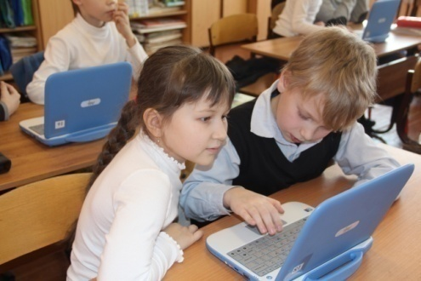
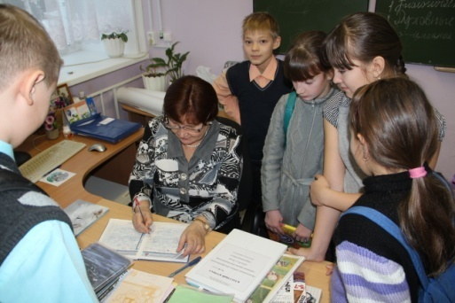
Администрация городского округа Пелым
ОБРАЗОВАНИЕ
79592,1
тыс. рублей
Субсидии автономным учреждениям на финансовое обеспечение муниципального задания на оказание муниципальных услуг
20 543,52
тыс. рублей
Дополнительное образование и Другие вопросы в области образования
Молодежная политика и оздоровление детей
46 420,47 тыс рублей
12 628,13
20 543,5
Реализация программы «Развитие системы общего образования»
Дошкольное
образование
2 565,0
тыс. рублей
Общее образование
Организация питания в муниципальных общеобразовательных организациях
46 420,47
20 543,52
тыс. рублей
Реализация программы «Развитие системы дошкольного образования»

Slide 10
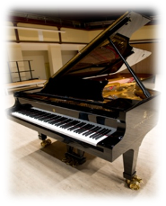
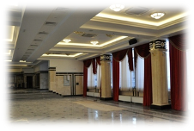
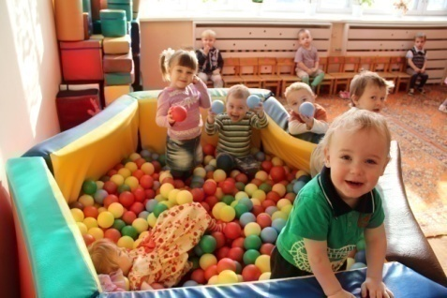
Администрация городского округа Пелым
1370,1
тыс. рублей
21 281,0
тыс. рублей
Молодежная политика и оздоровление детей
Культура,
кинематография
Организационно –воспитательная работа с молодежью
Мероприятия по оздоровительной компании детей
Проведение мероприятий по организации отдыха детей в каникулярное время
Реализация программы «Патриотическое воспитание граждан ГО Пелым»
Реализация программы «Развитие культуры ГО Пелым»
Реализация программы «Профилактика ВИЧ-инфекций»
Приобретение программного обеспечения для работы с электронными каталогами

Slide 11
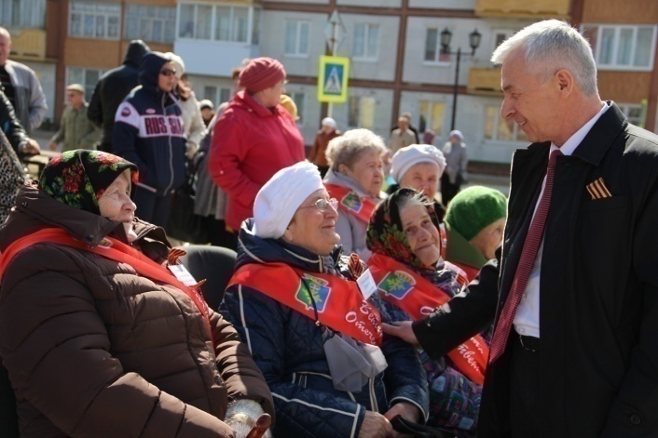
Администрация городского округа Пелым
СОЦИАЛЬНАЯ ПОЛИТИКА
9857,0
тыс. рублей
Доплаты к пенсиям, дополнительное пенсионное обеспечение
Государственная программа СО «Социальная поддержка и социальное обслуживание населения СО»
Мероприятия в области социальной политики (общественные организации)
Предоставление отдельным категориям граждан компенсаций расходов на оплату жилого помещения и оммунальных услуг

Slide 12
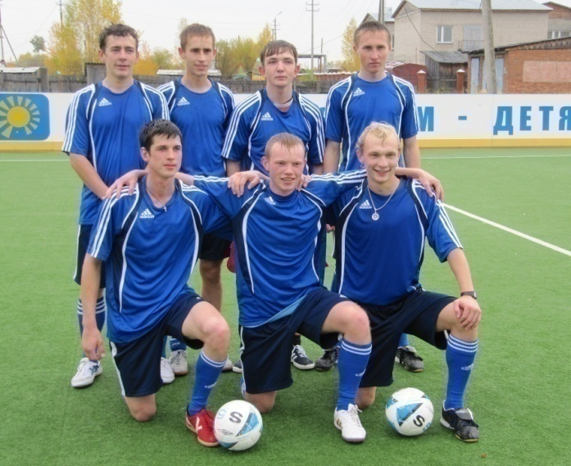
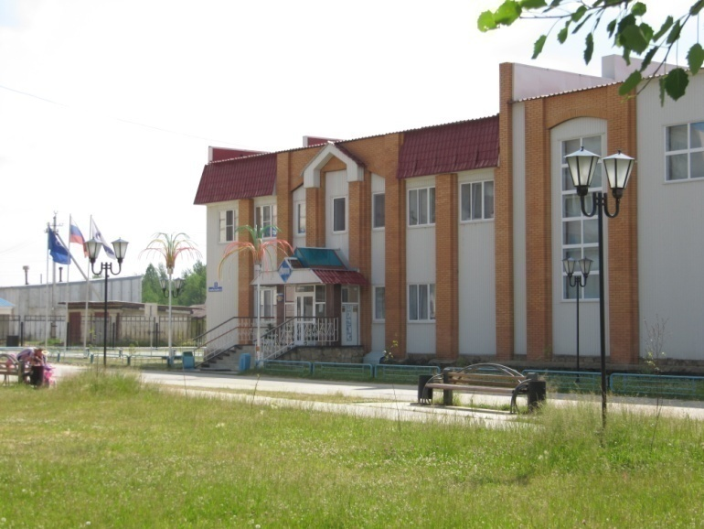
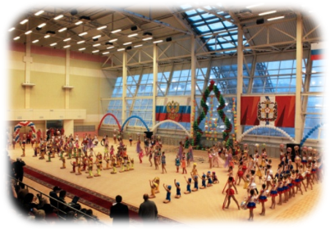
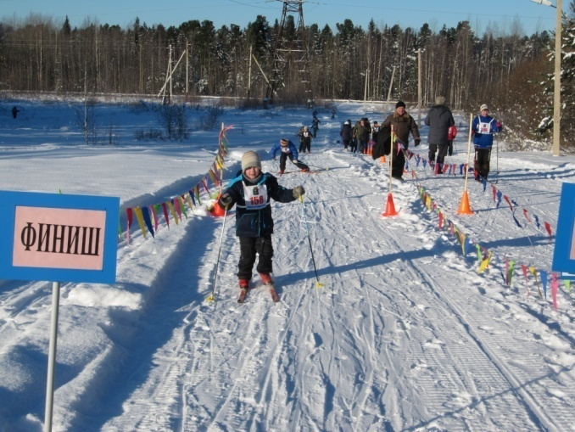
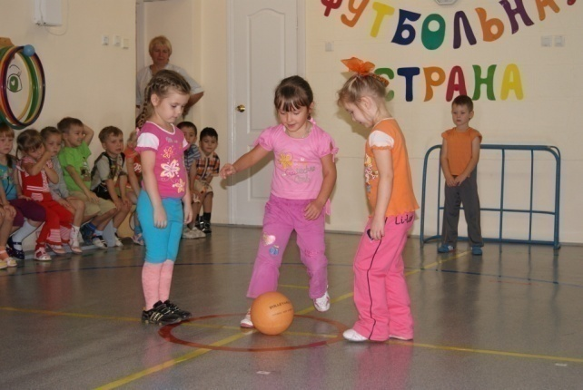
Администрация городского округа Пелым
ФИЗИЧЕСКАЯ КУЛЬТУРА И СПОРТ
258 тыс. рублей
Физкультурно-оздоровительная работа и спортивные мероприятия

